Slide 1
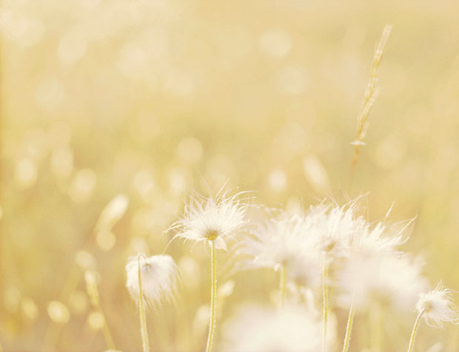

МБОУ «Тюрнясевская СОШ»
Исследовательская работа
Русая коса – девичья краса
Выполнила ученица 5 класса
Зарудная Наталья
Проверила учитель
Васильева С.И.
Тюрнясево 2014г

Slide 2
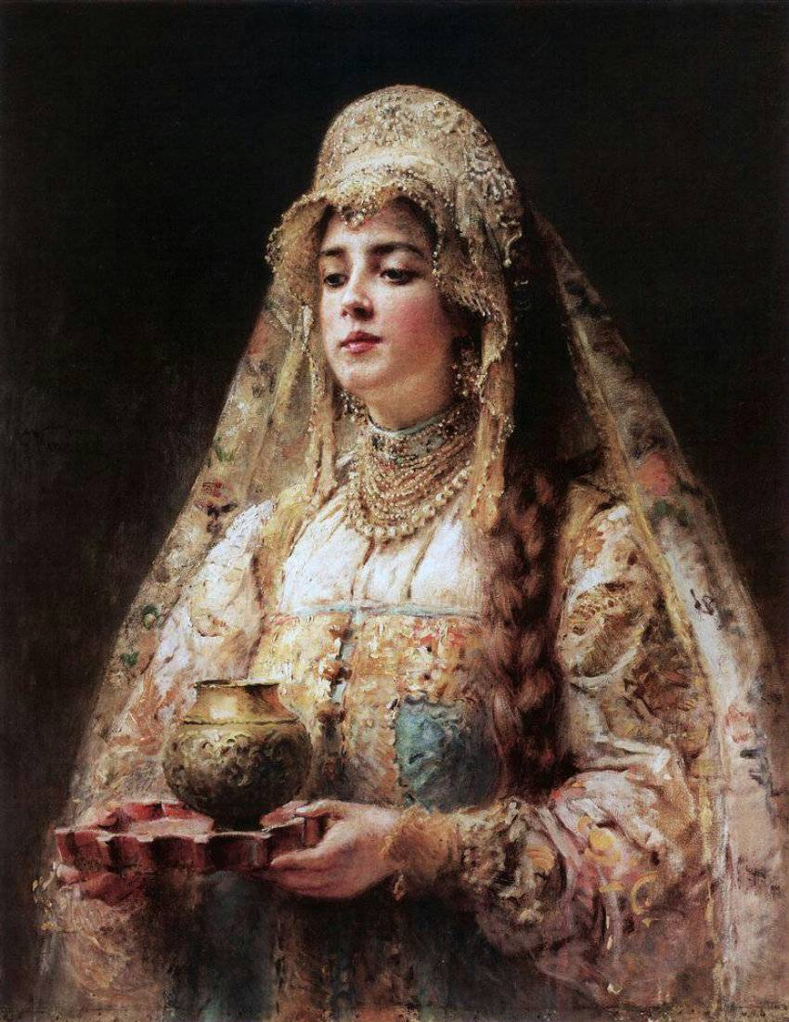
Издревле главным украшением женщины считались длинные, красивые волосы.
Согласно преданиям, в них хранилась вся мудрость и сила человека, а при выборе будущей жены, смотрели на стан, лицо и толщину косы.
Мир изменился, и иметь свою «косу до пояса» стало практически невозможно. Листаешь модные журналы, завидуешь моделям. «Ах, какие у них волосы – мне бы такие» - сколько замечательных причесок можно сделать из длинных волос! Но именно в этой работе я хочу рассказать о косе и ее истории.

Slide 3
Объект исследования: школьницы Тюрнясевской средней школы.
Предмет исследования: причёски учениц.
Цель: выяснить, почему так говорят: «Русая коса – девичья краса»
Задачи исследования:
1.Изучить историю косы
2. Выяснить роль девичьей косы в традиционной русской культуре.
3. Узнать виды и техники исполнения современных кос.
4. Исследовать отношение к традиции растить и заплетать косу.
5. Изучить литературу по данной теме, найти информацию в сети Интернет

Slide 4
Гипотеза:
Большинство современных девочек не имеют длинных волос и считают поговорку «Коса – девичья краса» не актуальной. А во времена детства наших мам и бабушек, эта поговорка находила своё подтверждение, и большинство девочек растили косу и гордились ей.

Slide 5
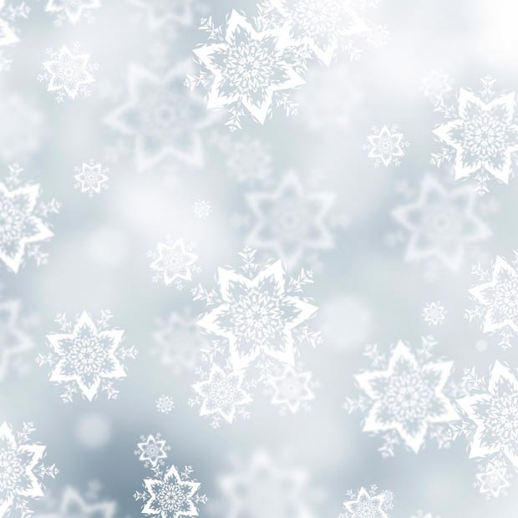
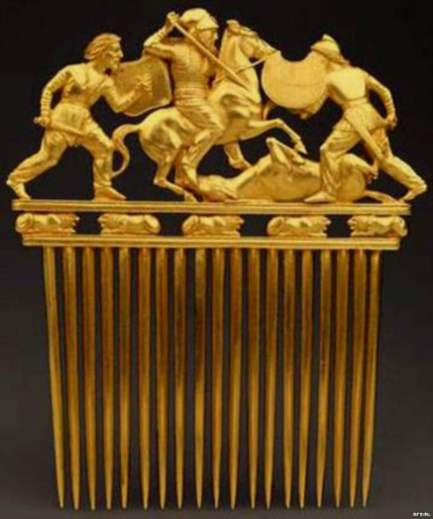
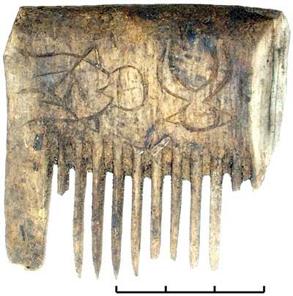
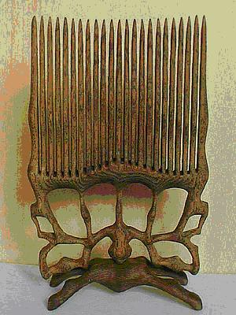
Во все времена причёска занимала одно из самых значительных мест в жизни общества. Причёска появилась в первобытном обществе значительно раньше, чем одежда. Археологические находки подтверждают, что уже в 5 – 6 веках до нашей эры уходу за волосами уделялось особое внимание.

Slide 6
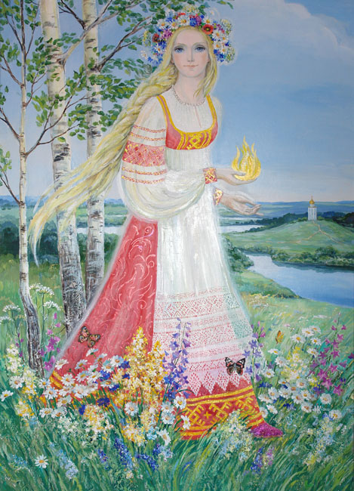
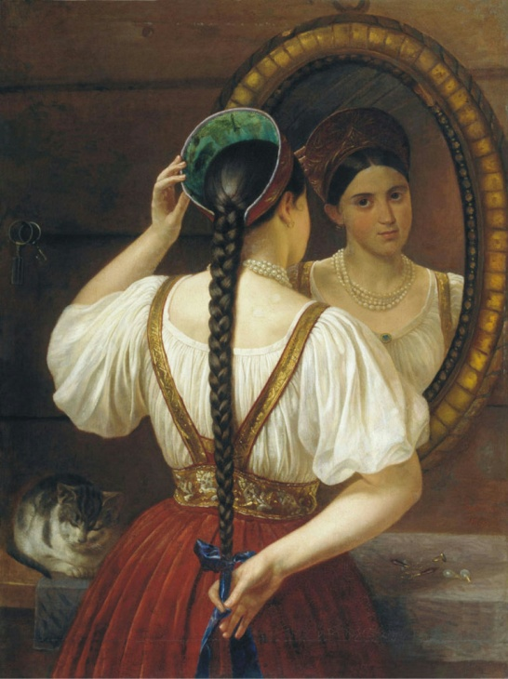
Косы носили во всех странах мира, но для нас они всегда будут ассоциироваться с Древней Русью. От природы у женщин были густые длинные, светлые волосы, пепельные, льняные или цвета меда.
До замужества девушки заплетали волосы в косу, украшая ее на конце лентой или "косником" ("накосником"). Это была дощечка из бересты, расшитая бусинками. Волос не покрывали, прическу дополняла лента или венок.

Slide 7
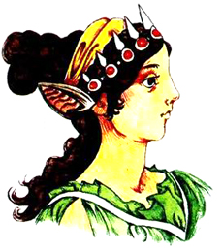
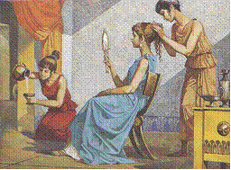
В древней Греции причёски и украшения составляли единое целое с одеждой. Обильные, пышные волосы были одним из главных критериев женской красоты. За волосами тщательно ухаживали, причёсывали различными способами и укрепляли на голове с помощью больших шпилек и обручей – диадем.

Slide 8
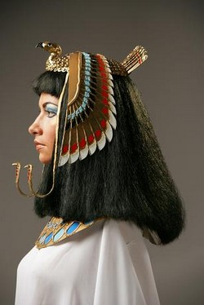
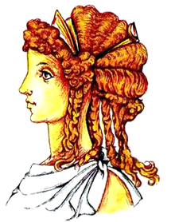
В Древнем Риме сначала были в моде простые и гармоничные причёски, но далее их отличительной особенностью стало невероятное число кос, локонов и завитков, которые зачастую не подчёркивали красоту их обладательниц, а умиляли их.

Slide 9
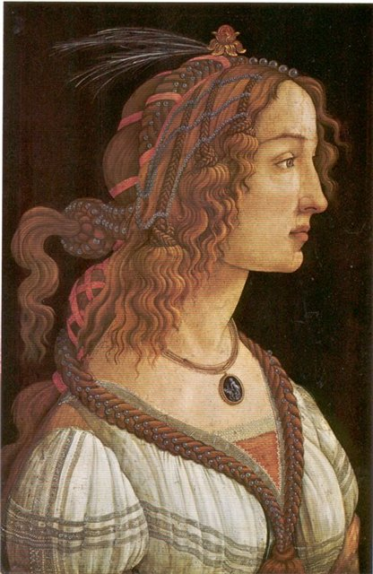
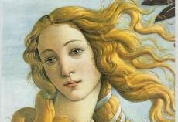
В средневековой Европе женщины не скрывали свои волосы, а распускали их и перевязывали лентами. Красили их во все цвета, кроме рыжего, так как рыжие волосы воспринимались меткой, печатью дьявола.
А вот русская пословица гласит: «Чем рыжей, тем дорожей» Разные народы - разные вкусы.

Slide 10
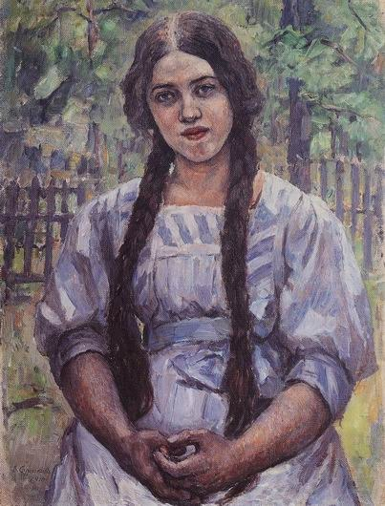
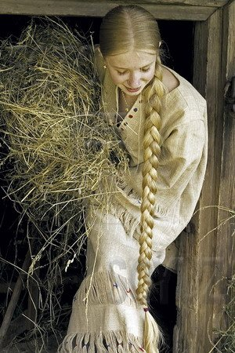
Девушкам с малолетства волосы заплетали в одну трёхлучевую косу. Коса располагалась вдоль позвоночника
Когда девушка выходила замуж, её девичью косу расплетали и взамен ей заплетали две косы, ибо с этого времени она получала через волосы, собранные в косы, жизненные вселенские силы не только для себя, но и для будущего ребёнка.

Slide 11

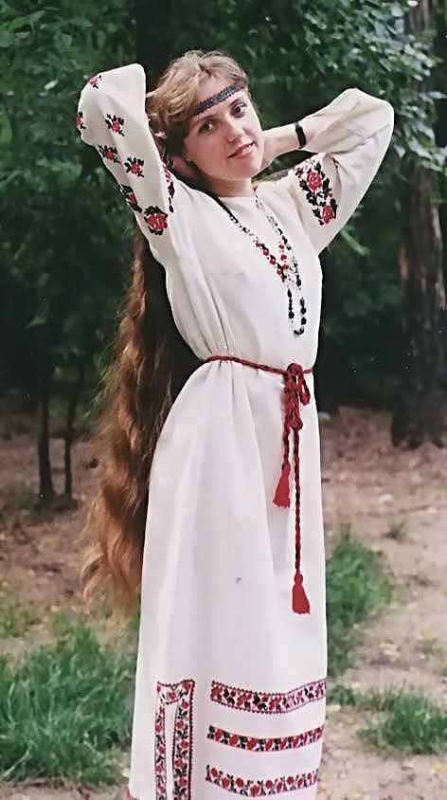
Интересные факты о волосах:
Много мифов и легенд связано с длиной волос. Древние славяне вообще считали, что в волосах содержится жизненная энергия человека, обрезав их, человек уменьшает себе годы жизни.
Самыми здоровыми и длинными косами могут похвастаться представители монголоидной расы, а самые короткие и жесткие волосы — у темнокожих жителей нашей планеты. А вот от пола, как ни странно, длина волос не зависит абсолютно. И это подтверждает тот факт, что самая длинная коса в мире принадлежит мужчине, длина волос которого составляет 5,79 метров.

Slide 12
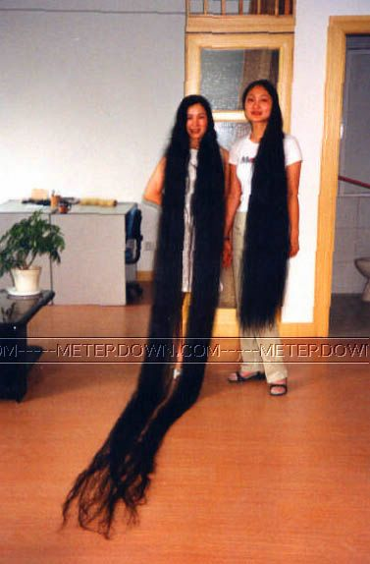
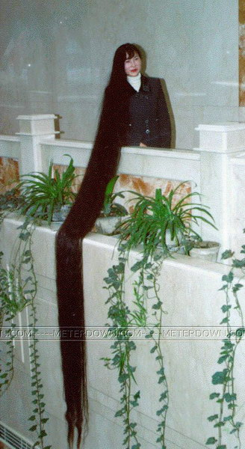
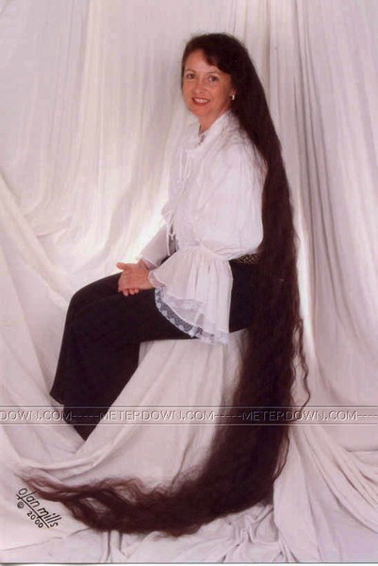
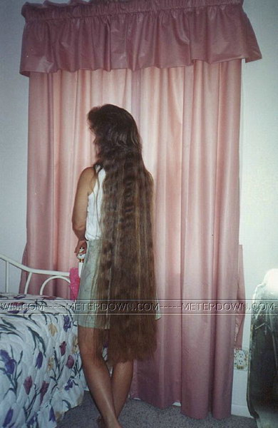
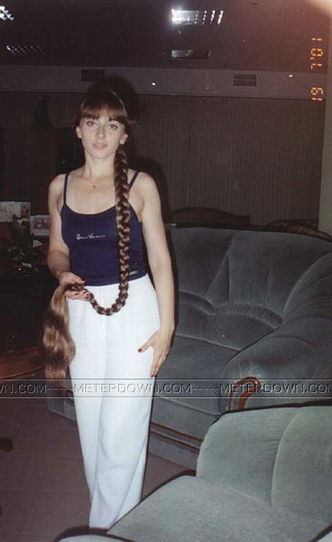
фотографий самых длинных волос:

Slide 13
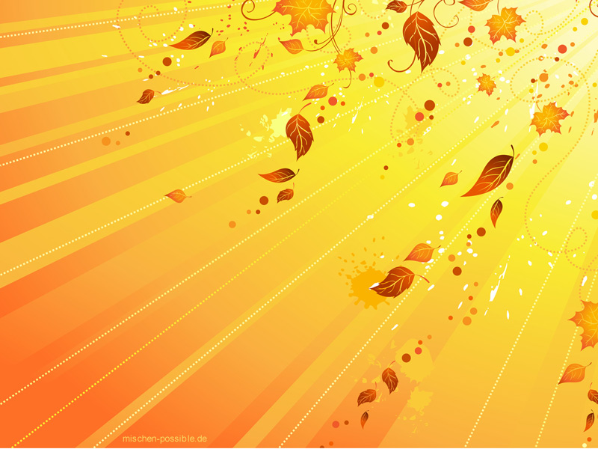
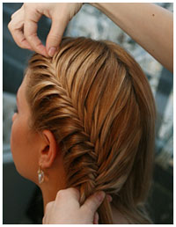
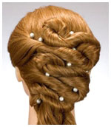
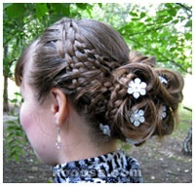
Прически из косичек:
Жгутики
Многорядные косички
Колосок

Slide 14
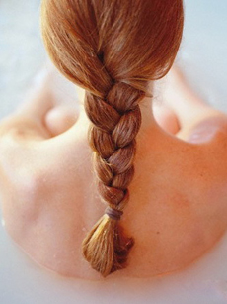
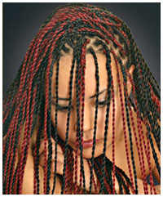
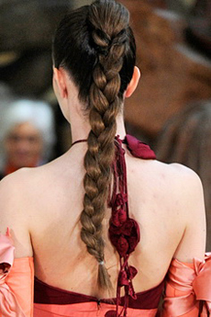
Сенегальская крутка
«Деревенская коса»
«Английская коса». .

Slide 15

Из наблюдения я выяснила,
что современные школьницы -44 % имеют длинные волосы
короткие у -7%
средней длины – 51%.
Заплетают косы 82%
из 100% учениц начальных классов 96% заплетают.
По окраске волос светлые волосы у-36%
русые у – 41% девочек
темные у – 23%

Slide 16
На вопрос: «Для чего нужны косы?»
Чтобы выглядеть опрятно, аккуратно – 10 человек (42%)
Чтобы мальчики дёргали за них – 1 человек (4%).
Чтобы волосы не мешали – 6 человек (25%).
Это модно – 3 человека ( 12,5%).
Для красоты – 4 человека (16%).

Slide 17
На вопрос: «Сколько вариантов плетения кос вы знаете?»
1 – 2 варианта – ответили 3человека (12,5%).
3 - 4 варианта – ответили 10 человек ( 42%).
5 - 6 вариантов – ответили 11 человек (46%).

Slide 18
На вопрос: «Какова длина ваших волос?»
От 15 до 20 см – 5 человек (21%).
От 20 до 40 см – 5 человек (21%).
От 40 до 6о см – 10 человек (42%).
От 60 до 90 см - 4 человека (16%).
Не имеют кос 1 человек (4%).

Slide 19
На вопрос: «Какая причёска, на ваш взгляд, должна быть у школьницы?»
Короткая стрижка – ответили1человек (4%).
Различные варианты кос – ответил 19 человек (79%).
Длинные распущенные волосы – ответили 4 человек (16%).
Хочет видеть девушек лысыми – 0 человек (0%).

Slide 20
Продолжи фразу: «Косы у девушки это…»
«…красиво, модно» - ответили 19 человек (79%).
«…несовременно» - ответили 3 человека (12,5%).
«…затрудняюсь ответить» - ответили 3 человека (12,5%).

Slide 21

Заключение.
Во все времена коса являлась символом
женской красоты и не утратила своей
популярности, а, напротив, в последнее
время идёт возрождение древних традиций
и обычаев. Люди создают интереснейшие
причёски.

